Slide 1
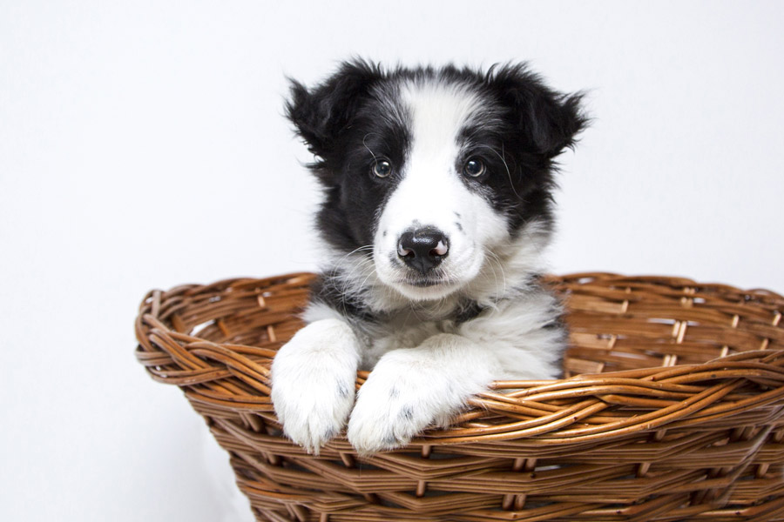

あなたの愛犬、いま何を考えている？
犬の”鳴き声”と”しぐさ”を読み解く
次世代型バウリンガル
ポチズ スマイル

Slide 2
知っていますか？ 飼い主が犬を捨てる現実
飼い主によって保健所に持ち込まれた犬
年間 ４６６３ 頭
出典：環境省「犬・猫の引取り及び負傷動物の収容状況（平成28年度）」（http://www.env.go.jp/nature/dobutsu/aigo/index.html）
その主な理由は・・・
◆吠える
◆なつかない
◆言うことを聞かない
◆噛みつく
◆大人しくしてくれない
どれも、犬への
理解と知識があれば
防げるものばかり
です

Slide 3
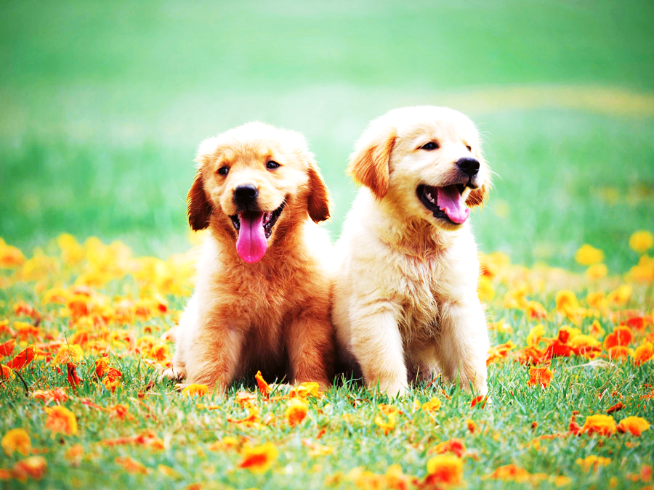
そこで、
犬の気持ちがもっとわかる次世代型バウリンガルアプリ
を提案します
― 名前の由来について ―
右の写真をご覧ください。口角が引かれ、舌を出しています。これが動物行動学的に犬の“笑顔”とされています。
人間の笑顔とは違いますが、犬にも“笑顔”があることを知ってほしい。
そういう想いから名付けました。

Slide 4



ここが違う！
従来のバウリンガル と
従来のバウリンガルは、購入者から「あてにならない」「的外れな判定をする」などの声が多く、”おもちゃ”の域を出ないものでした。
は犬の声だけでなく、声・表情・姿勢・動きを総合的に解析し、より高精度に犬の感情を判定する犬と人間の“コミュニケーションツール”です。
従来のバウリンガル
従来のバウリンガル
♦犬の鳴き声を録音
♦犬の声を分析
♦本能的感情（喜怒哀楽）がわかる
♦犬の動画を撮影
♦犬の声を分析
♦犬の表情を分析
♦犬の姿勢を分析
♦犬の動きを分析
♦より詳細な犬の感情や思考内容がわかる

Slide 5
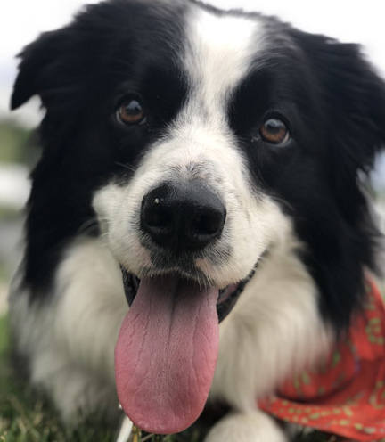
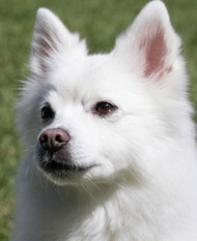
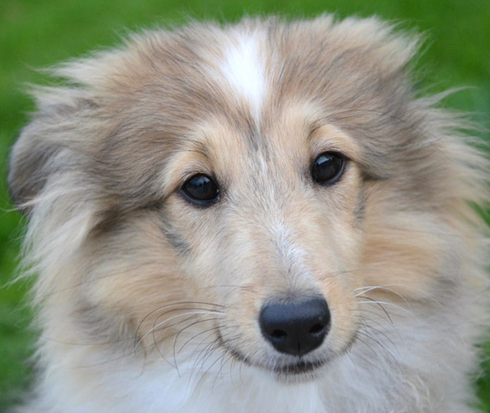
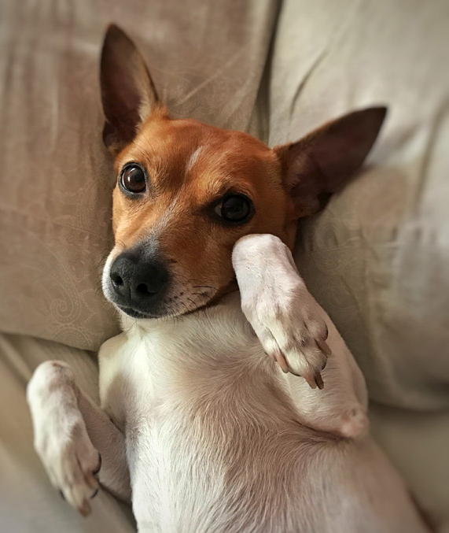
が必要とされる理由
犬は、声・表情・姿勢・動きなどあらゆる非言語的コミュニケーション手段で人間の想像以上に多彩な意思や感情を伝える動物です。
たとえば次の画像を、犬の表情やポーズに注目してご覧ください。
･･･鳴き声だけで犬の気持ちはわかりません！
喜び
警戒
服従心
安心

Slide 6
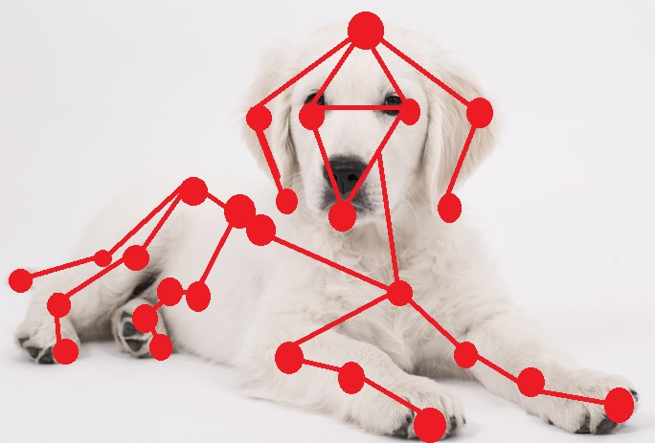
で使われるAI技術
♦ディープラーニング（深層学習）を使用した、骨格検出機能
ディープラーニングを使い、犬の骨格や深度情報を検出します。
それにより、犬の頭・足・腰・尾の位置、また耳・目・口など顔のパーツの位置情報を検出し犬のしぐさを解析します。
また、従来のバウリンガル同様に声紋分析技術を使用し、犬の鳴き声から声紋鑑定も行います。
そうして得られた犬の骨格推定情報
および声紋情報を動物行動学にもとづいて
分析し、犬の感情を推測します。
※画像はイメージです

Slide 7
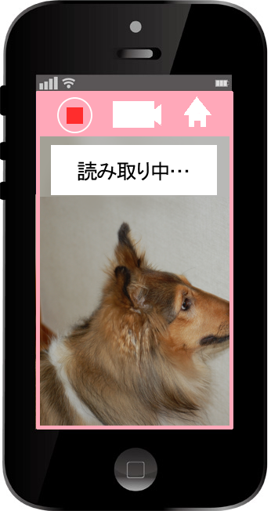
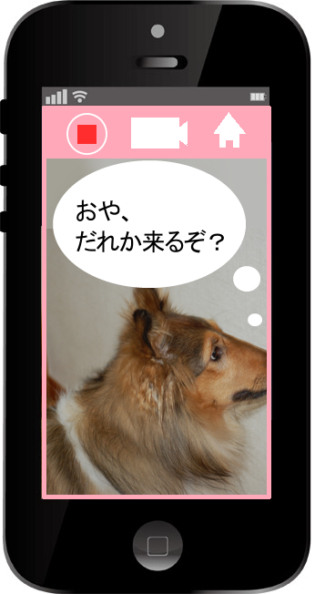
の使用イメージ
あなたの愛犬の動画を撮ります
リアルタイムで愛犬の気持ちを判定！

Slide 8
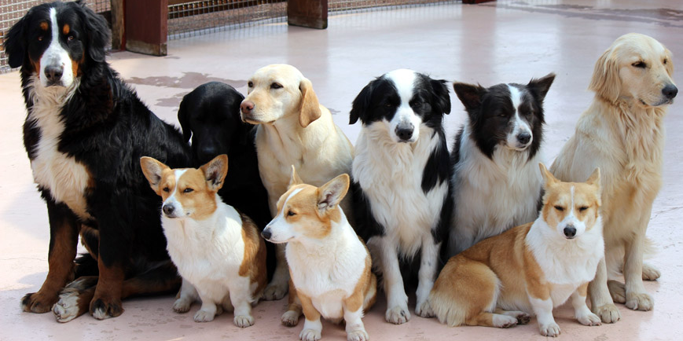
開発の課題
♦犬種によって骨格が大幅に異なる
犬は犬種間で大きく骨格が異なります。ブルドッグとゴールデンレトリバーを同じアルゴリズムで骨格検出するのは難しそうです。
そこで、犬種ごとに骨格データをサンプリングすることで、犬種別の骨格推定アルゴリズムを作成する必要があります。
もちろんすべての犬種のデータを
収集しアルゴリズムを作成することは
困難なので、ジャパンケネルクラブ＊１
の犬籍登録数上位15の犬種に限定
するなどの対策が必要に思われます。
＊１犬籍登録、血統書の発行などを手がける愛犬団体

Slide 9
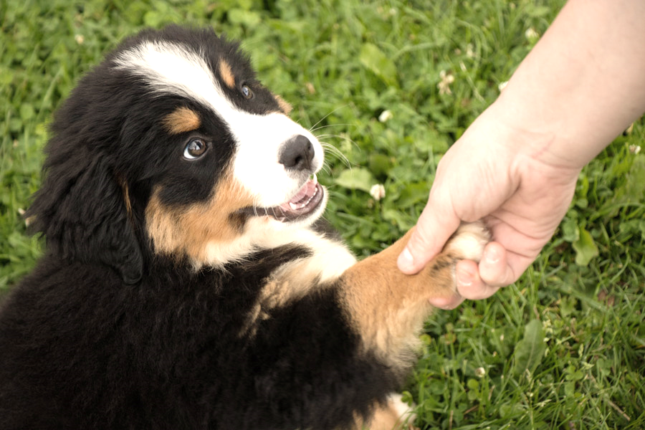
に期待すること
♦犬と人間をつなぐ“架け橋”
犬を飼育している世帯は約700万件ありますが、すべての飼い主が犬と良好な関係を築けているわけではありません。
無駄吠え、咬傷事故、飼育放棄など犬と飼い主との問題は絶えません。
犬が吠えたら「うるさい」などと思わず、その意味を理解してほしいのです。遊んでほしいのかもしれませんし、敷地に他人が入ってきたのかもしれません。
犬が全身を使って飼い主に訴えるメッセージ、それを伝える役割を
が果たせたなら、こんなにうれしいことはありません。
さいごまでお読みいただきありがとうございました！
画像提供：パブリックドメインQ：著作権フリー画像素材集（ https://publicdomainq.net/ ）

